Slide 1
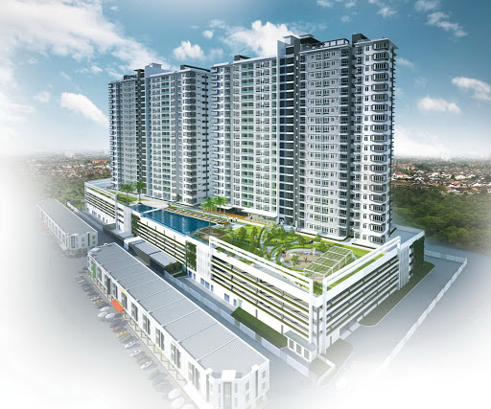

Жилищное строительство в Алтайском крае в январе-июне 2021 года
(с учетом жилых домов, построенных на земельных участках, предназначенных для ведения гражданами садоводства)
Построено: 5580 новых квартир
Общая площадь жилых помещений:
397050 кв. метров
145,3% к январю-июню 2020 года
РАЙОНЫ (ГОРОДА) – ЛИДЕРЫ
(наибольшие темпы роста
к соответствующему периоду прошлого года)
- Курьинский (в 7,7 р.);
- Баевский (в 3,4 р.);
- г. Новоалтайск (в 2,5 р.);
- г. Рубцовск (в 2,4 р.);
- Хабарский (в 2,3 р.);
- Косихинский (в 2,0 р.);
- г. Бийск (в 2,0 р.)
АЛТАЙКРАЙСТАТ

